Slide 1
Квест «Тайны литературного Воронежа»
Выполнила: Лавренова Юлия,
г. Воронеж

Slide 2
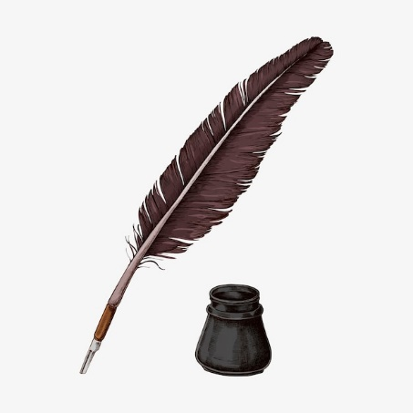
Описание квеста
Тайны литературного Воронежа – это городской квест по местам города Воронежа, связанным с писателями и поэтами, которые родились или проживали в городе.
Цель квеста – повысить интерес подростков к поэтам и писателям, так или иначе связанных с Воронежем.
Целевая аудитория: 13-14 лет.
Максимальное кол-во человек в команде: 5.
Продолжительность квеста: 1,5- 2 часа.

Slide 3
Легенда квеста
Два друга не были готовы к контрольной по литературе. Они пытались найти ответы в интернете, но телефоны внезапно выключились. Мальчики пошли в сервис. Там мастер спросил: “Что, “Вий” не прочитали? Это Николай Васильевич Гоголь так злится! Теперь нужно выполнить задания про писателей, которые жили в нашем городе, чтобы разблокировать ваши телефоны. Соберите коды и принесите их мне. Я смогу вам помочь.” Мастер протянул мальчикам конверт с заданиями. “Начните с Александра Сергеевича Пушкина.”

Slide 4
Механика квеста
Начало
Получение первого конверта с заданием, изучение легенды, старт квеста.
Финал
В зачёт идёт: сданные конверты с кодами, время прохождения, взятые подсказки.
ОСНОВНАЯ ЧАСТЬ
ВЫПОЛНЕНИЕ ЗАДАНИЙ
Перемещение на отгаданную локацию.
Выполнение задания, получение кода, нового конверта со следующим заданием.

Slide 5
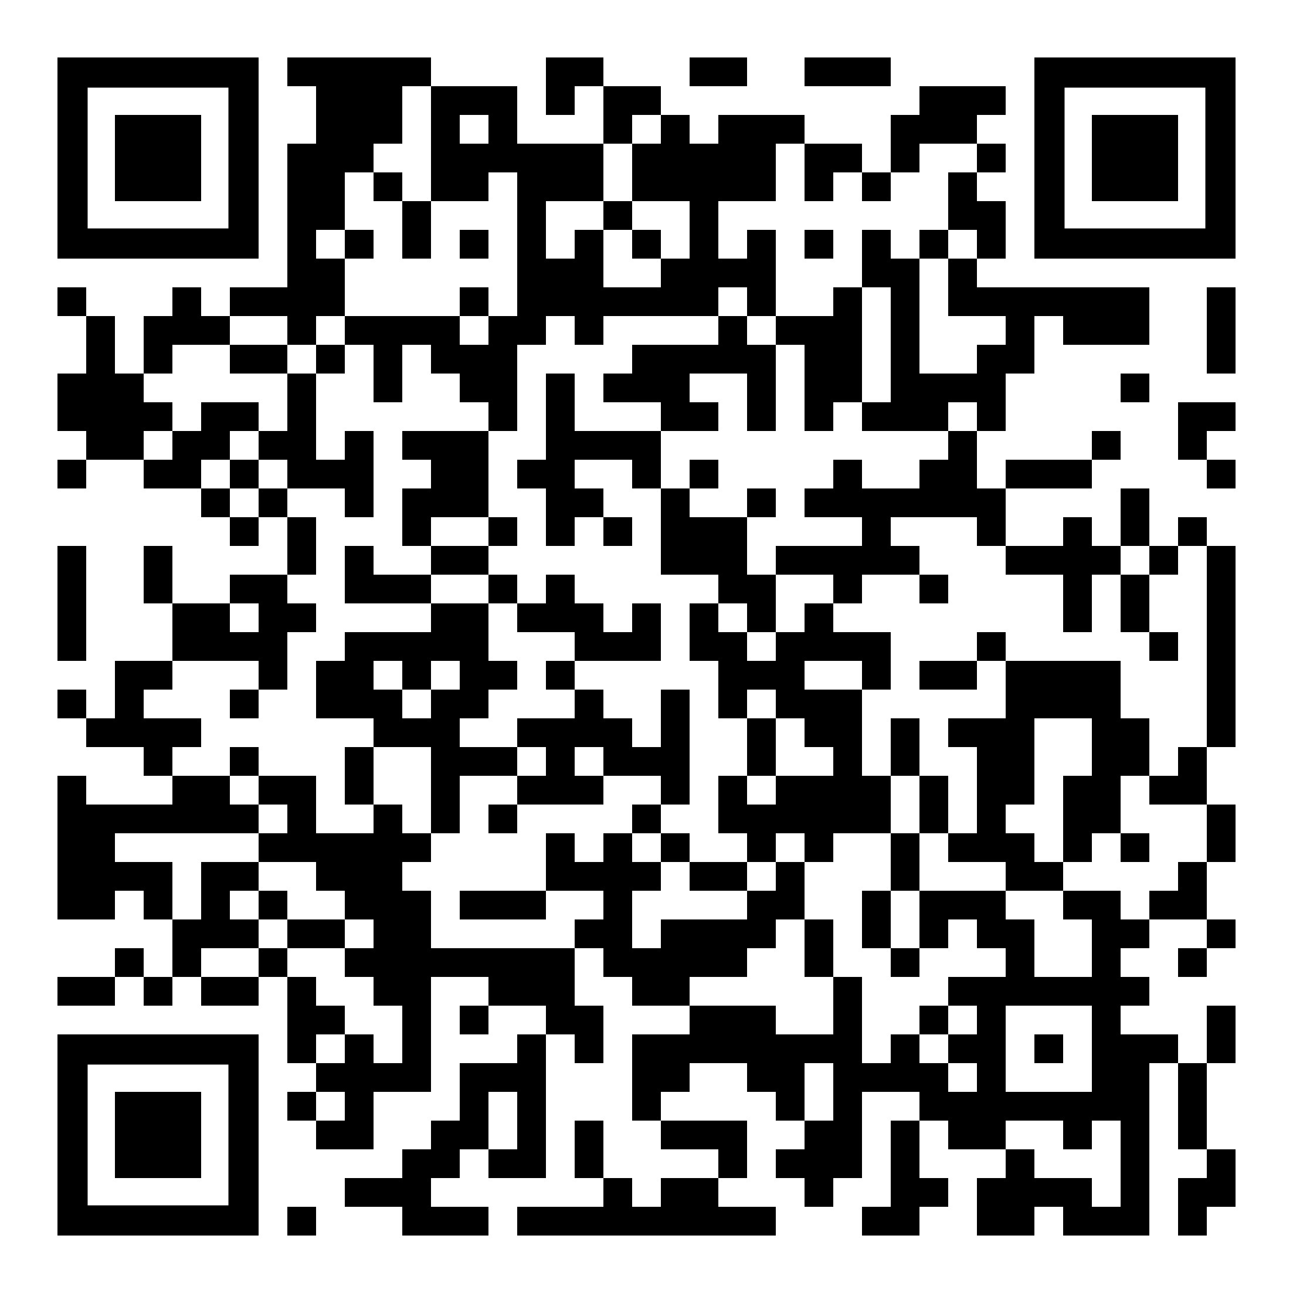
Примеры заданий
Задание 3
Перед вами фрагменты фотографий деревьев необычной формы и объектов на территории Кольцовского сквера. Найдите их, соотнесите с целыми фотографиями, выпишите буквы и цифры. Составьте из них название стихотворения, которое А.В. Кольцов посвятил А.С. Пушкину, год его написания.
Задание 7
Отгадайте загадки Маршака. Первые буквы первой и третьей отгадок и последние буквы второй и четвёртой отгадок подскажут вам адрес следующей локации.
Приложение к презентации

Slide 6
Примеры заданий
Задание 9
Вставьте пропущенные слова в стихотворение. После выполнения задания вы получите адрес дома, на котором находится мемориальная табличка, посвященная автору этого стихотворения.
Задание 15
Составьте из переставленных букв названия произведений А.П. Платонова. Впишите ответы и из выделенных букв составьте настоящую фамилию Платонова.
Приложение к презентации

Slide 7
Особенности квеста
Команды начинают квест в разное время;
Во время прохождения участников сопровождает родитель или учитель, который выдаёт необходимые конверты с заданиями.
Приложение к презентации

Slide 8
Финал
Получение знаний о поэтах, как-либо связанных с Воронежем.
Получение сертификата о прохождении квеста.
Приложение к презентации

Slide 9
Спасибо за внимание!

